Slide 1
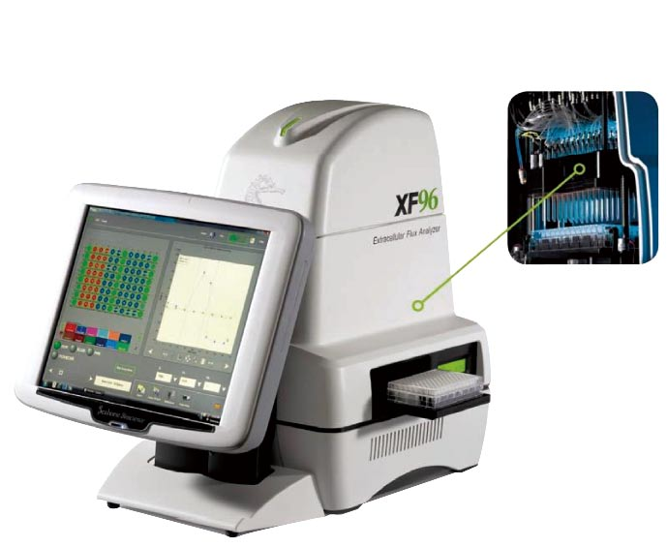
细胞代谢呼吸动态分析仪(XF24)
线粒体功能平台-生理楼西112
应用范围：
使研究者更快、更简易地了解细胞以及线粒体如何运用不同的受质作为能量来源；
评估疾病与氧代谢及线粒体运作状态之交互作用；分析代谢调节药物对于生理的效应；
快速筛选具开发潜力之药物及药物毒性评估等多种不同应用。
因此，可广泛应用于细胞生理免疫学、癌症、老化、心血管、药物毒理、药物筛选、医学转化、仿生学、肥胖及糖尿病等研究领域。

Slide 2
细胞代谢呼吸动态分析仪(XF24)
先进性与适用性：
高通量：首创使用24孔及96孔微孔盘为平台；
专利固态荧光探针技术；
采用专利零试剂、零接触的非破坏性固态侦测技术，实时动态代谢分析；
整合自动药物注入系统，满足多重研究需求；
多参数检测：即时同步侦有氧呼吸、糖酵解（H+、O2、CO2）作用的技术系统；
多类型样本分析：细胞、组织及细胞器、分离的线粒体等；
样本需求量小：2x10⁴ -4x10⁴
多参数解析：一次实验实现多功能解析：基础代谢率、ATP转换率、氢离子渗漏、氧应激及极限呼吸率；
全面自动化：自动进样、自动药物注入与混匀、自动温控、自动曲线生成、自动数据存储等多项自动全面解放科研工作者；
检测周期短：专利的凹槽设计，14秒即可完成一次数据积累，2-3分钟完成一次侦测；
快速动态了解细胞及线粒体及疾病的关系、 分析代谢调节药物对生理的效应、建立细胞品管系，保证实验的均一性。

Slide 3
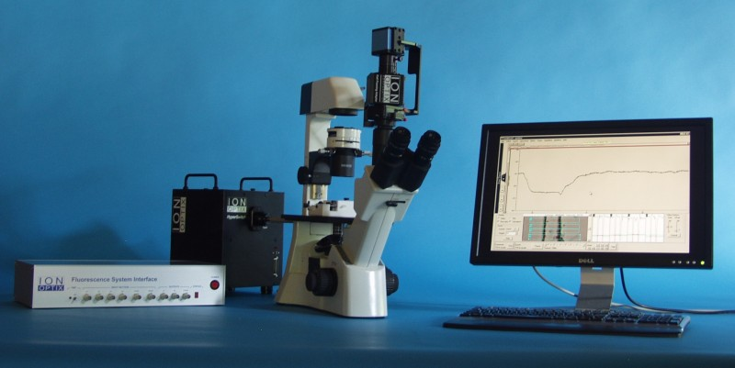
细胞收缩+血管张力+离子浓度同步测量系统
细胞收缩仪主要用于心肌细胞收缩与钙活动的检测

Slide 4
